Slide 1



Python Core. Lesson 21
1
Проектный урок

Slide 2



План урока
Представление проекта и условий работы
Работа по командам
Презентация результатов

Slide 3



Логический тип Bool. Операторы сравнения
1
Проект и условия работы

Slide 4
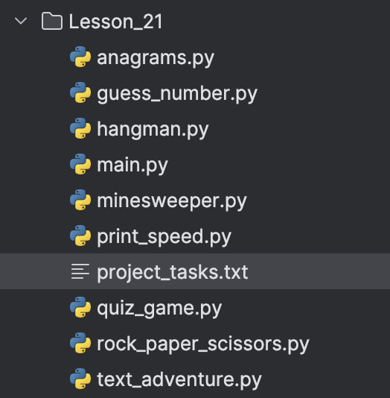
Проект
Все задания описаны в файле project_tasks.txt.
Задания делятся на два типа:
Рефакторинг ранее созданных игр в Game Hub (в основном логирование и обработка ошибок);
Создание двух новых игр: Скорость печати и Анаграммы.

Slide 5
Порядок работы
Создание проекта разбито на три итерации работы в сессионных залах по командам по 40 минут.
Как работать внутри итерации:
Команда 3-4 человека. Распределяете игры между собой.
Используете git-flow для совместной работы.
Вначале итерации договариваетесь, кто что делает.
По ходу работы советуетесь друг с другом.
В конце итерации за 10 минут до конца показываете команде код. Делаете код-ревью.
После каждой итерации собираемся для презентации промежуточных результатов.

Slide 6
Логический тип Bool. Операторы сравнения
2
Итерация 1

Slide 7
Итерация 1
Время работы: 40 минут
Поделитесь на команды по 3-4 человека и перейдите в сессионные залы.
Распределите игры между собой.
Начните писать код.
Советуйтесь друг с другом.
За 10 минут до конца проведите код-ревью.

Slide 8
Работа в сессионном зале

Slide 9
Презентация результатов
Пусть каждая команда покажет свой код и расскажет:
что получилось сделать;
где были трудности и какие вопросы возникли в процессе решения.
Преподаватель разбирает решения, указывает на ошибки.

Slide 10
Логический тип Bool. Операторы сравнения
3
Итерация 2

Slide 11
Итерация 2
Время работы: 40 минут
Продолжайте работу над проектом.
Советуйтесь друг с другом.
За 10 минут до конца проведите код-ревью.

Slide 12
Работа в сессионном зале

Slide 13
Презентация результатов
Пусть каждая команда покажет свой код и расскажет:
что получилось сделать;
где были трудности и какие вопросы возникли в процессе решения.
Преподаватель разбирает решения, указывает на ошибки.

Slide 14
Логический тип Bool. Операторы сравнения
4
Итерация 3

Slide 15
Итерация 3
Время работы: 40 минут
Продолжайте работу над проектом.
Советуйтесь друг с другом.
За 10 минут до конца проведите код-ревью.

Slide 16
Работа в сессионном зале

Slide 17
Презентация результатов
Пусть каждая команда покажет свой код и расскажет:
что получилось сделать;
где были трудности и какие вопросы возникли в процессе решения.
Преподаватель разбирает решения, указывает на ошибки.

Slide 18
Логический тип Bool. Операторы сравнения
5
Домашнее задание

Slide 19
Домашнее задание
Если не успели сделать проект во время урока, то доделаете его в качестве домашнего задания.

